Slide 1

Turn-Based RPG
Group 7
Nguyễn trí Nam- 20226093
Nguyễn lưu tùng quân- 20225757

Slide 2
Nội dung
Tính năng trò chơi
Biểu đồ Use case
Thiết kế lớp
2

Slide 3
Tính năng trò chơi

Slide 4
Các đặc điểm của bản đồ
Có các khu vực đặc biệt trên bản đồ.
Đất:
Cho phép nhân vật và quái vật di chuyển.
Tường:
Chặn đường đi của nhân vật và quái vật.
Nước:
Giúp cho nhân vật hồi phục một phần HP khi đi vào khu vực này.
Lửa:
Nhân vật mất HP khi di chuyển vào khu vực này.
Cửa:
Mỗi màn chơi có một cánh cửa. Nó chỉ được mở khi tất cả quái vật trong màn chơi đã bị tiêu diệt.
Anh hùng di chuyển vào cửa đã mở để đến màn chơi tiếp theo.

Slide 5
Khả năng của quái vật
Quái vật có thể
Di chuyển ngẫu nhiên
Đuổi theo nhân vật người chơi
Tấn công người chơi
Sau khi người chơi đánh bại quái vật, quái vật sẽ rơi ra món đồ nhất định

Slide 6
Khả năng của quái vật (tiếp)
Quái vật cấp thấp:
Di chuyển ngẫu nhiên
Tỉ lệ rơi chiến lợi phẩm = 60%
Target Monster:
Truy đuổi nhân vật
Tỉ lệ rơi chiến lợi phẩm = 50%
Boss:
Phase 1: Truy đuổi nhân vật + không rơi đồ sau khi đánh xong phase này
Phase 2: Di chuyển ngẫu nhiên + tỉ lệ rơi chiến lợi phẩm sau khi đánh bại = 100%
Kỹ năng đặc biệt: Boss đẩy nhân vật ra rìa bản đồ sau mỗi 5 lần đánh nhân vật.

Slide 7
Đặc điểm vật phẩm và kho đồ
Vật phẩm có các loại như sau
Vũ khí: Dùng để điều chỉnh ATK, tầm đánh
Giáp: Dùng để điều chỉnh DEF, HP
Thuốc hồi phục: Dùng để hồi HP
Kho đồ là nơi lưu trữ vật phẩm.

Slide 8
Game nhiều giai đoạn
Ở đây chúng tôi phát triển trò chơi theo 3 giai đoạn. Nếu người chơi muốn đạt đến giai đoạn cao hơn, người chơi phải vượt qua các giai đoạn trước đó. Nếu thất bại ở bất kỳ giai đoạn nào thì đều phải bắt đầu lại ở giai đoạn đầu.
Stage 1
Stage 2
Stage 3

Slide 9
Biểu đồ Use case

Slide 10
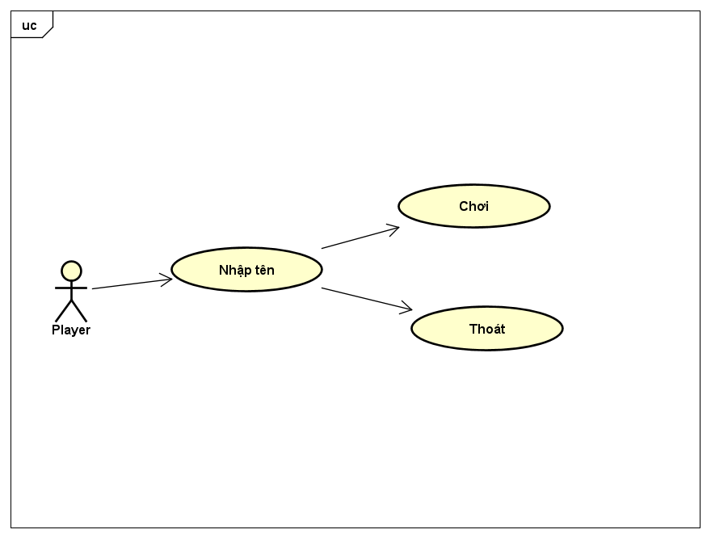
Phân rã mức 1

Slide 11
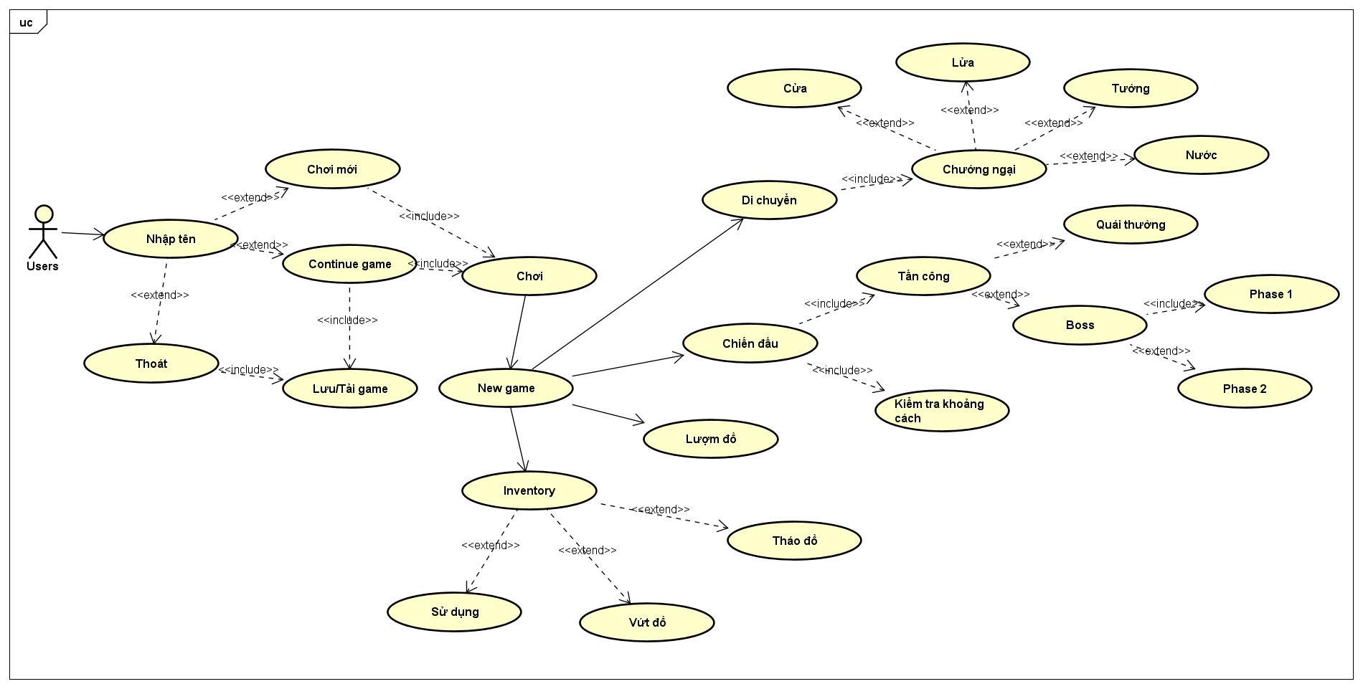
Phân rã mức 2

Slide 12
Thiết kế lớp

Slide 13
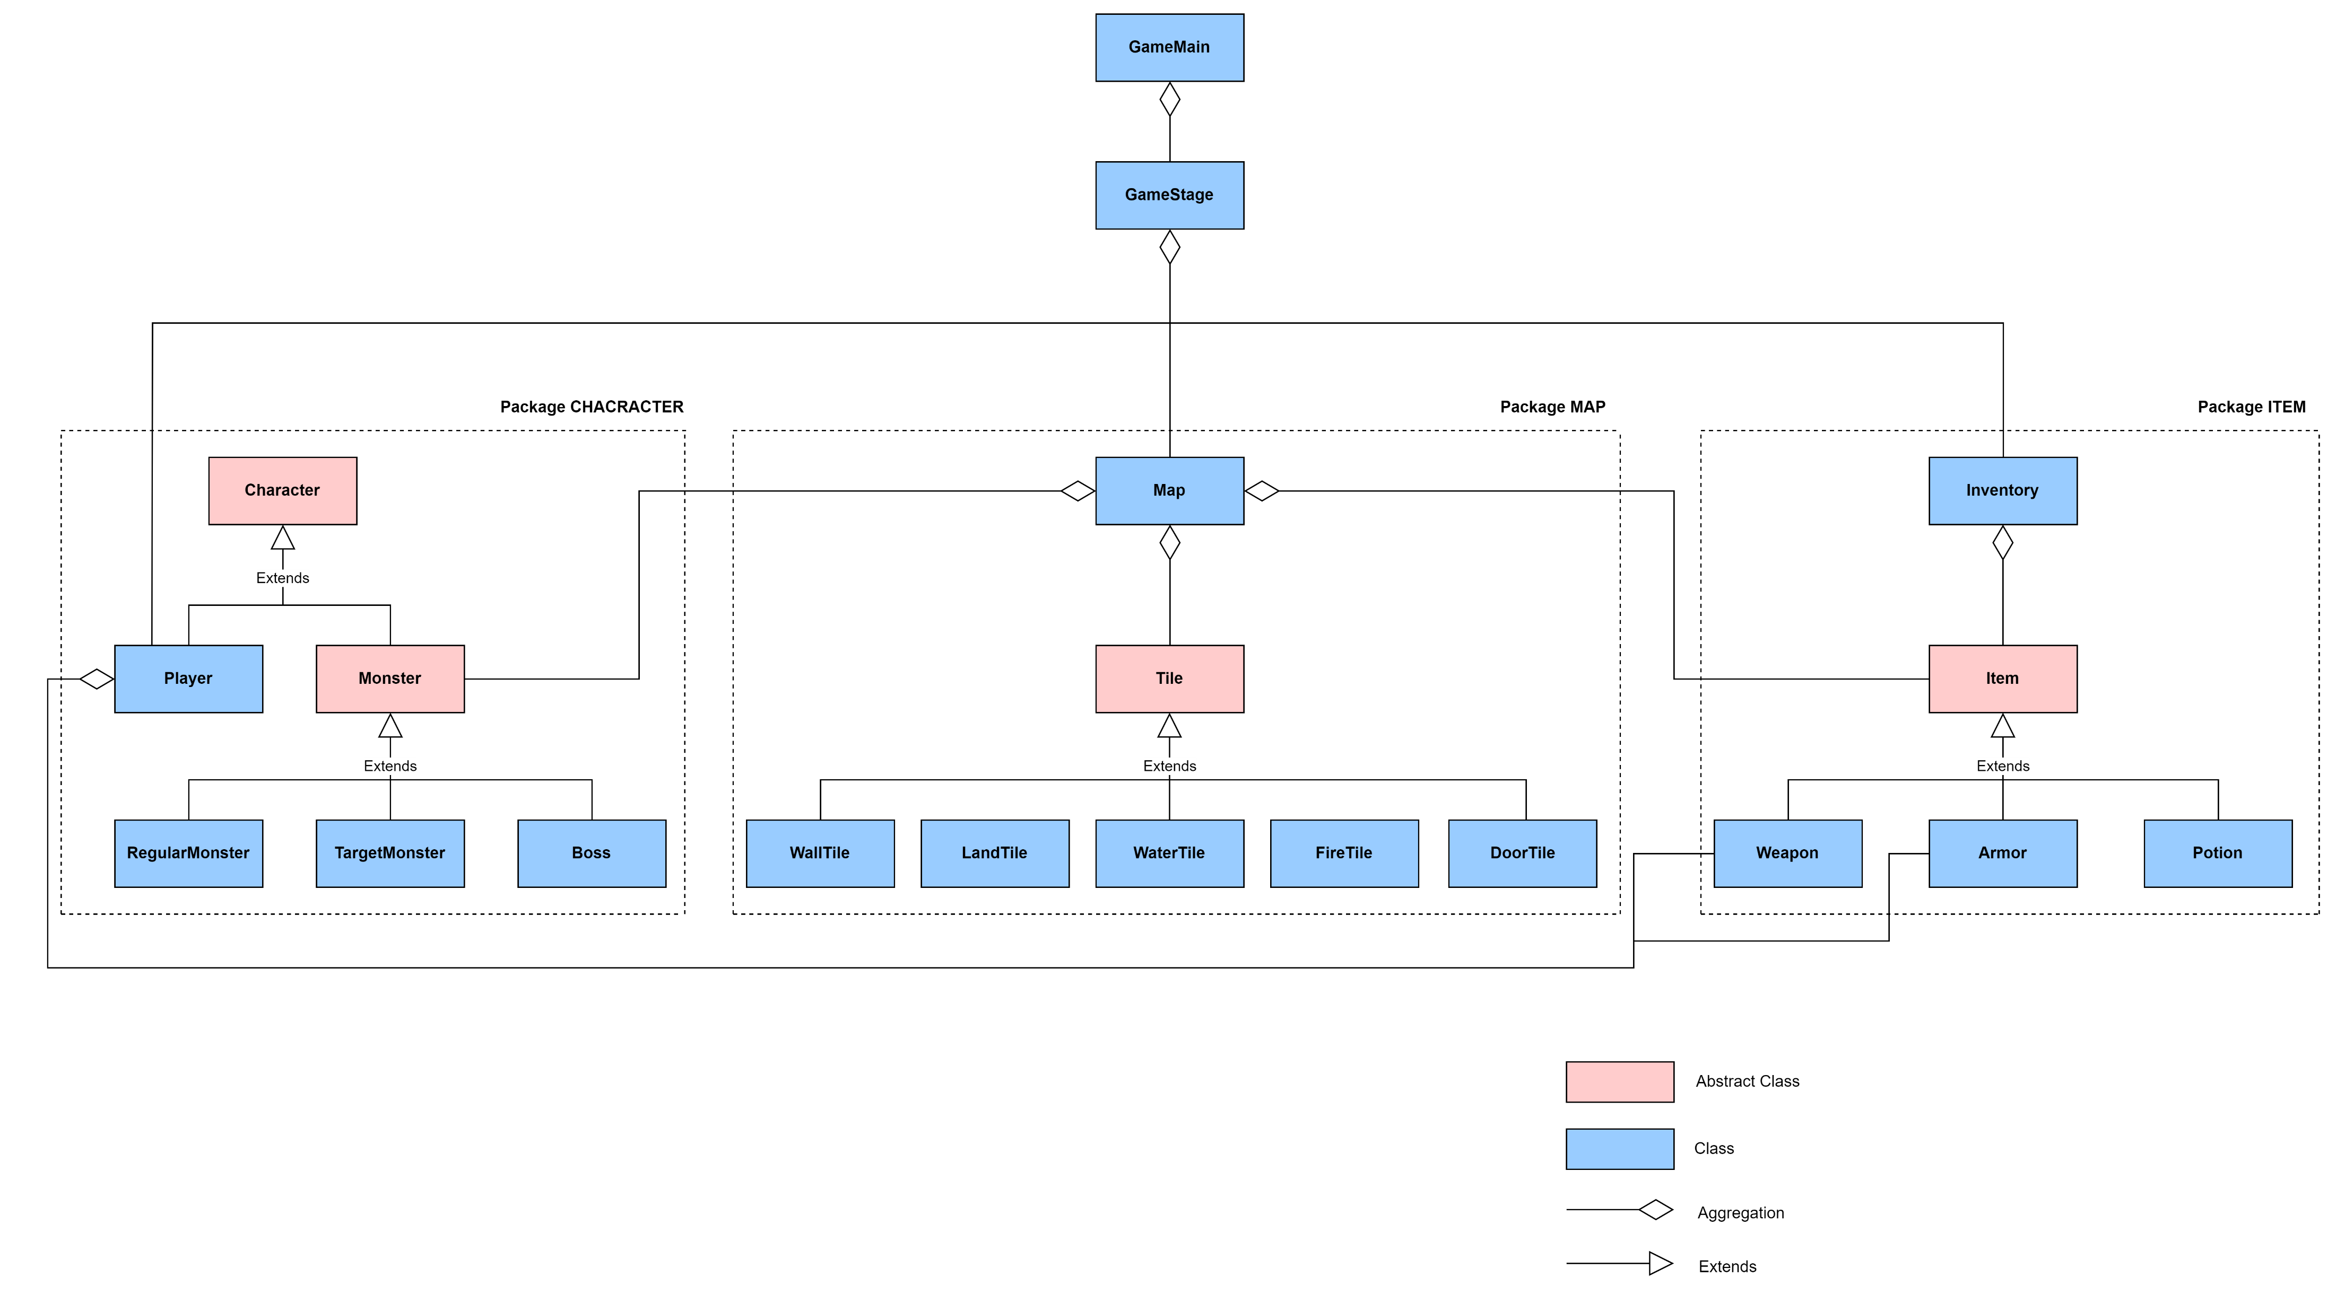
Overview

Slide 14
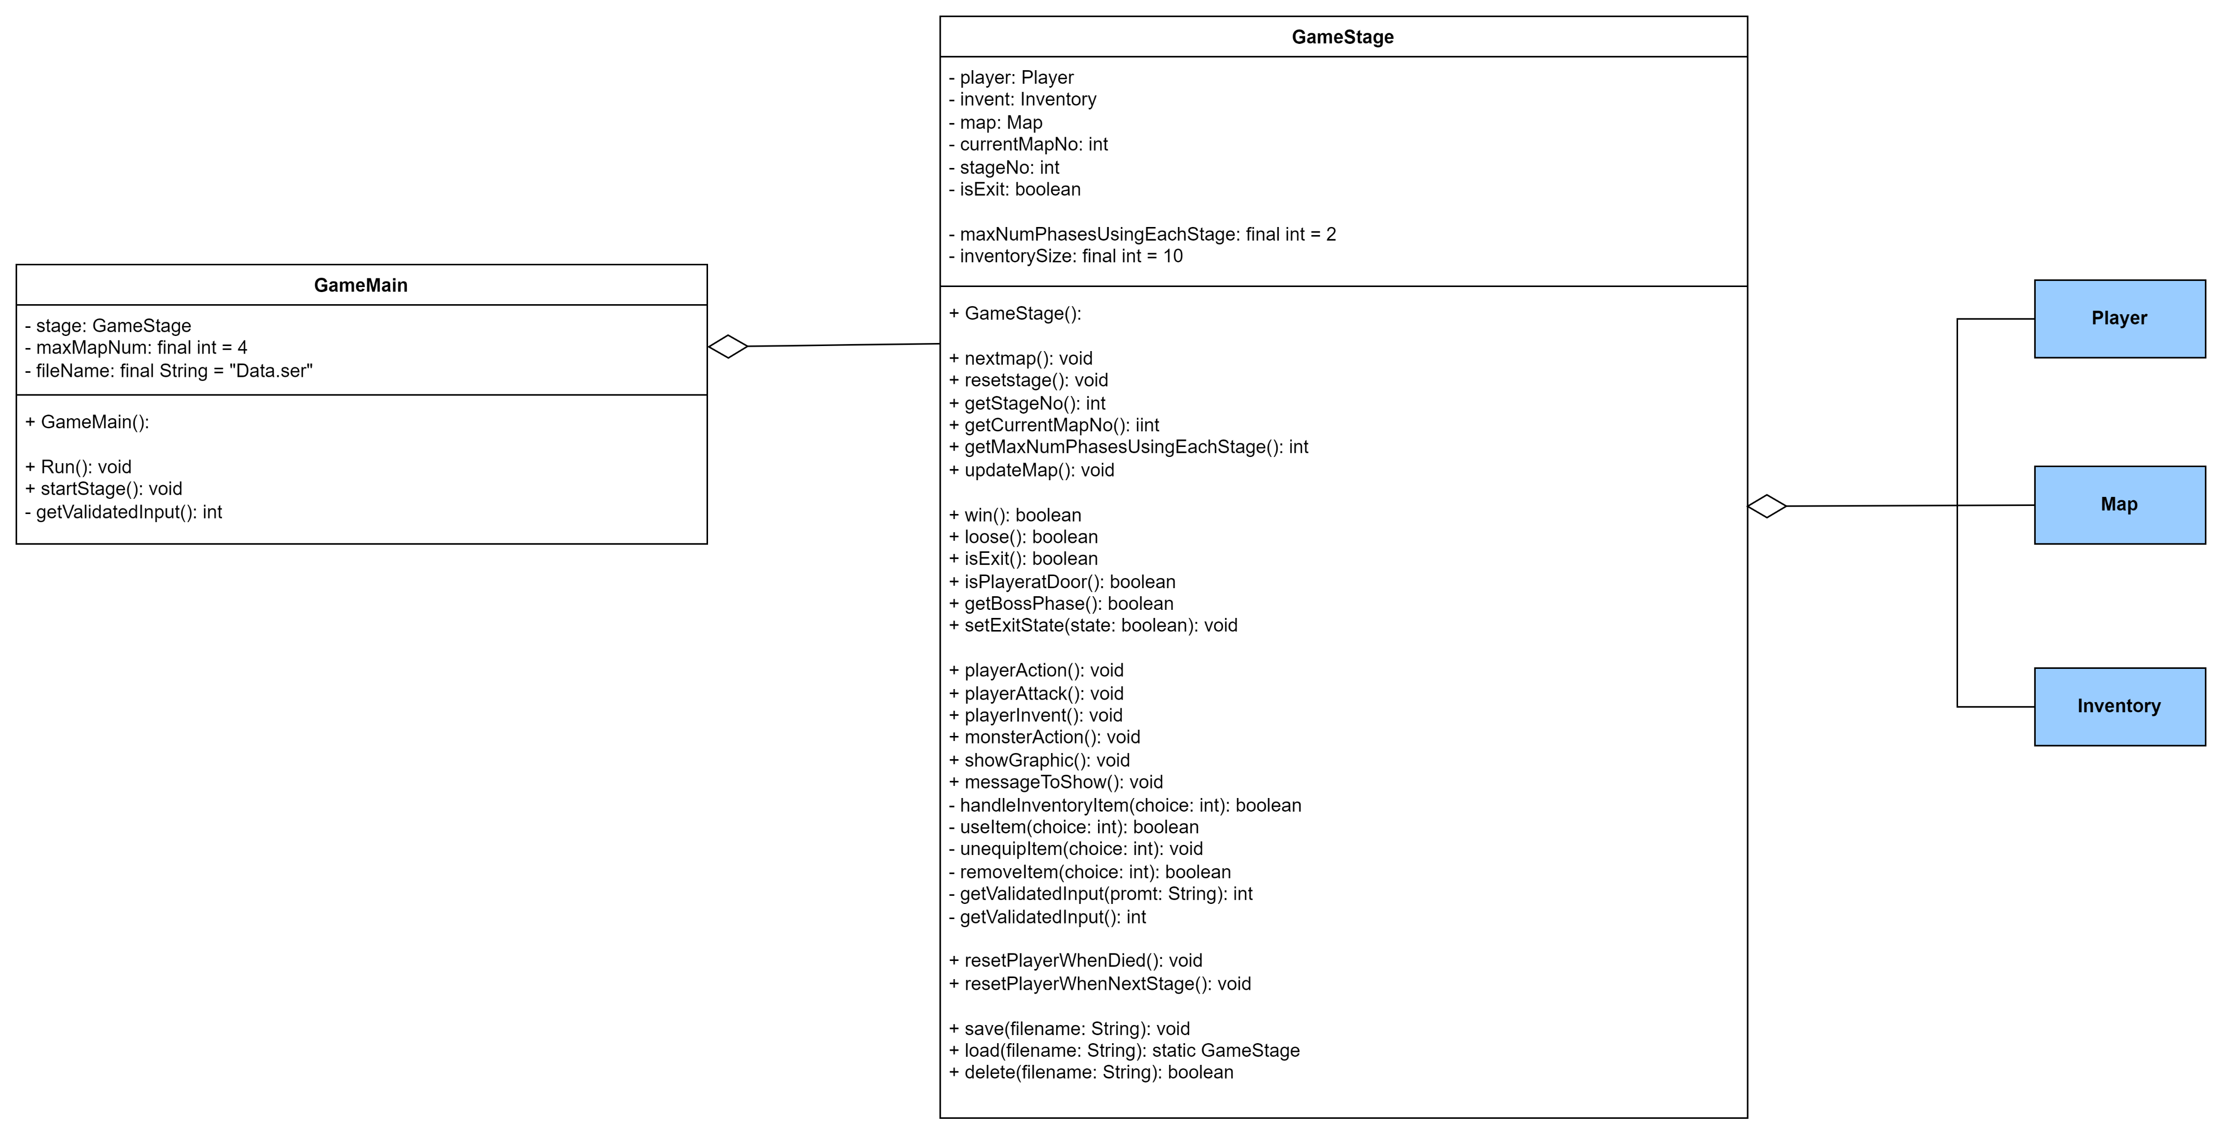

Slide 15
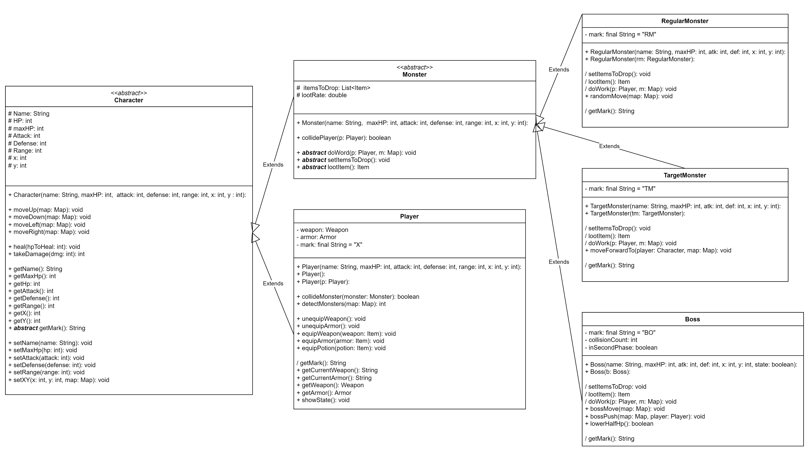
Package CHARACTER

Slide 16
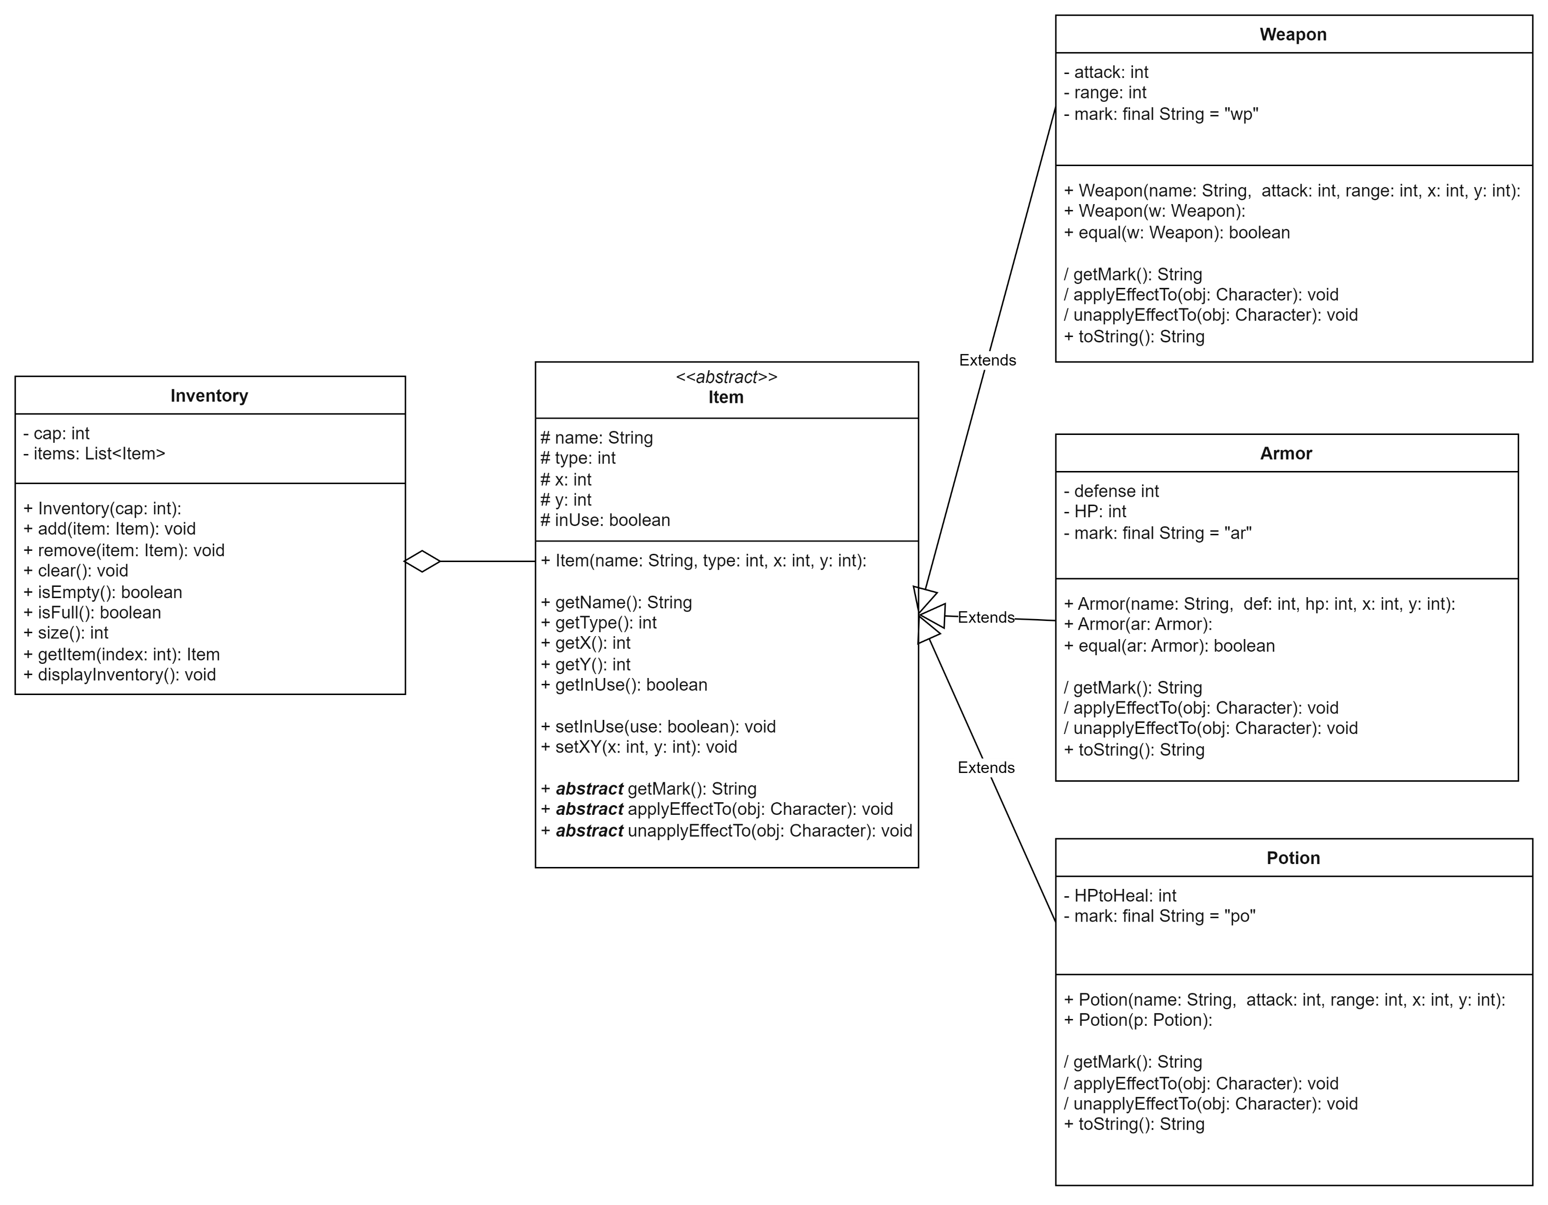
Package ITEM

Slide 17
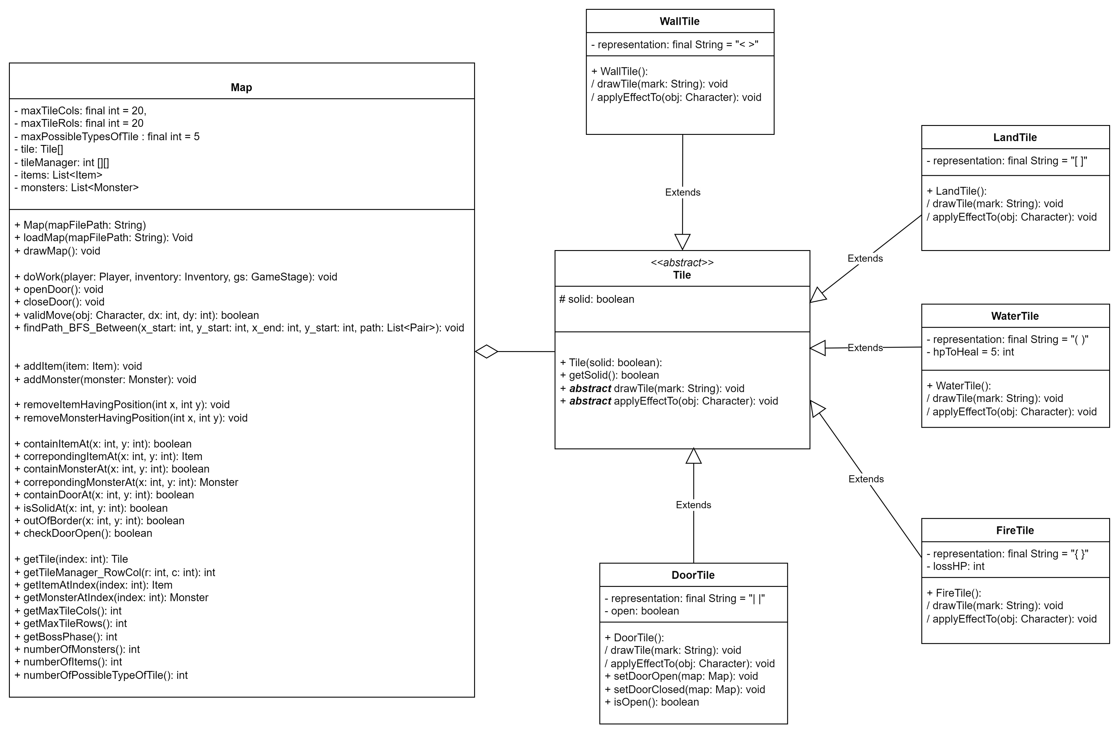
Package MAP

Slide 18
Tính đóng gói
• Ví dụ, trong lớp Character, các thuộc tính như Name, HP, maxHP, Attack, Defense, Range, x, và y được khai báo là protected. Việc truy cập hoặc thay đổi chúng được thực hiện thông qua các phương thức getter và setter, kèm theo kiểm tra điều kiện như trong setXY để đảm bảo tính hợp lệ.

Slide 19
Tính đa hình
Mỗi lớp quái vật (ví dụ: RegularMonster, TargetMonster, Boss) đều ghi đè (override) các phương thức từ lớp cha Monster và cung cấp cách thực hiện riêng biệt.
• RegularMonster triển khai doWork() để thực hiện hành động như tấn công người chơi khi va chạm hoặc di chuyển ngẫu nhiên trên bản đồ nếu không gặp người chơi.
• TargetMonster triển khai doWork() để di chuyển về phía người chơi khi không va chạm và tấn công khi đối mặt.
• Boss triển khai doWork() với hai giai đoạn: giai đoạn đầu tấn công thông thường và giai đoạn hai bổ sung hành động đẩy người chơi khi va chạm.

Slide 20
Tính trừu tượng
Lớp trừu tượng Monster định nghĩa các phương thức trừu tượng như setItemToDrop, lootItem, và doWork. Các phương thức này không có phần thân cụ thể mà chỉ khai báo tên, tham số và kiểu dữ liệu trả về.
• Monster đóng vai trò như một khuôn mẫu chung cho các loại quái vật, chỉ định "Cái gì cần làm" thông qua các phương thức trừu tượng, nhưng không chỉ rõ cách làm. Cách triển khai chi tiết sẽ do các lớp con kế thừa Monster định nghĩa, tùy thuộc vào hành vi cụ thể của từng loại quái vật.
• Ngoài ra, lớp Monster còn cung cấp các thuộc tính và phương thức chung như itemsToDrop, lootRate và collidePlayer, đóng vai trò là cơ sở để các lớp con mở rộng và sử dụng trong quá trình triển khai chi tiết.

Slide 21
Tính kế thừa
• Lớp Character là lớp cơ sở trừu tượng (abstract) với các thuộc tính và phương thức chung cho các nhân vật trong trò chơi. Các lớp Monster và Player kế thừa từ Character.
• Lớp Monster tiếp tục được mở rộng bởi các lớp con cụ thể: RegularMonster, TargetMonster, và Boss. Điều này thể hiện mối quan hệ kế thừa sâu, cho phép chia sẻ các hành vi và thuộc tính chung.

Slide 22
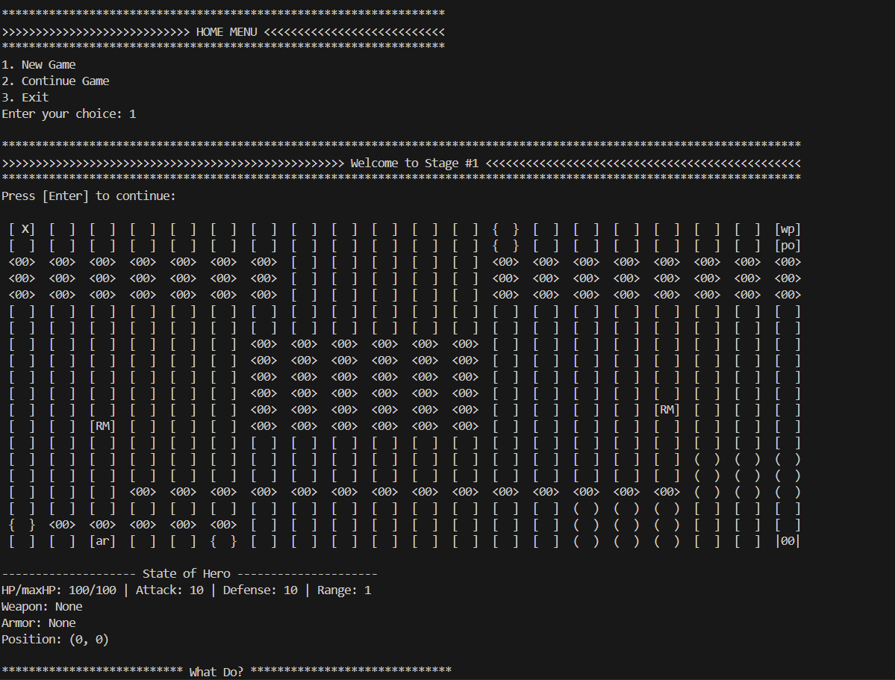
Demo

Slide 23
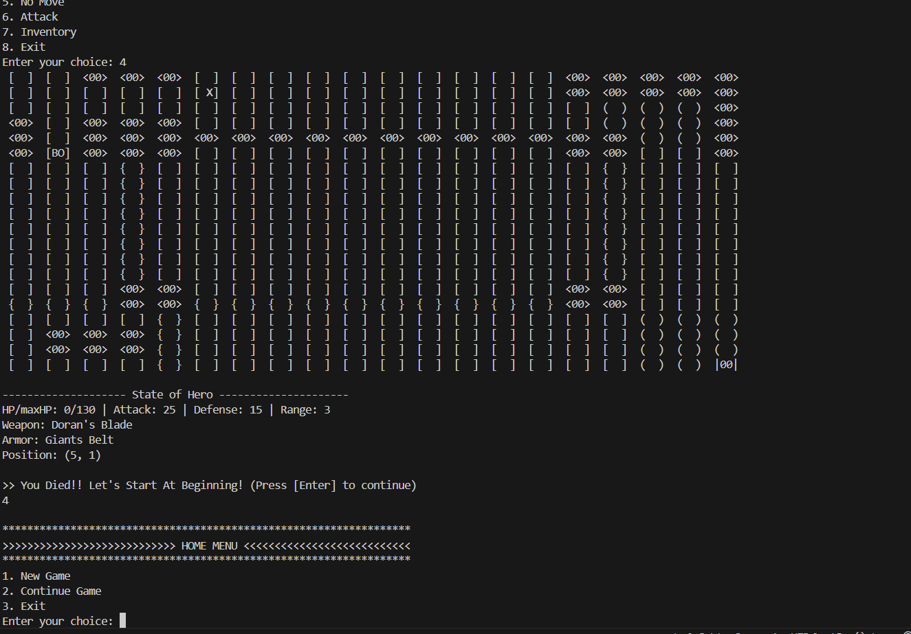
Demo

Slide 24
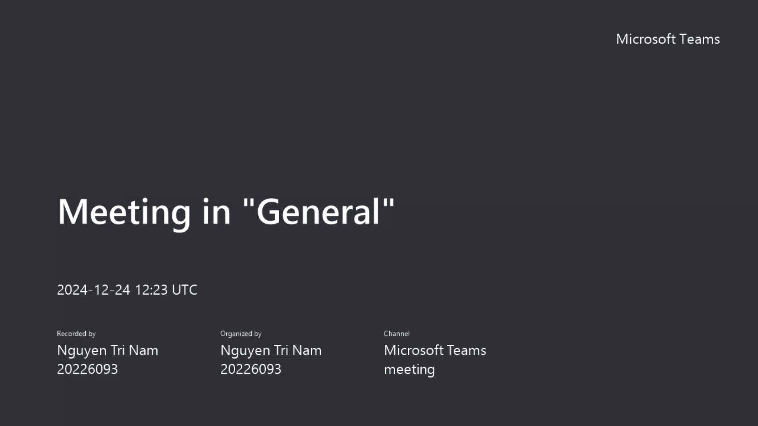
Demo

Slide 25

Cảm ơn thầy và các bạn đã lắng nghe

